Slide 1

Notes:
Ticket Tout — démonstrateur

Slide 2
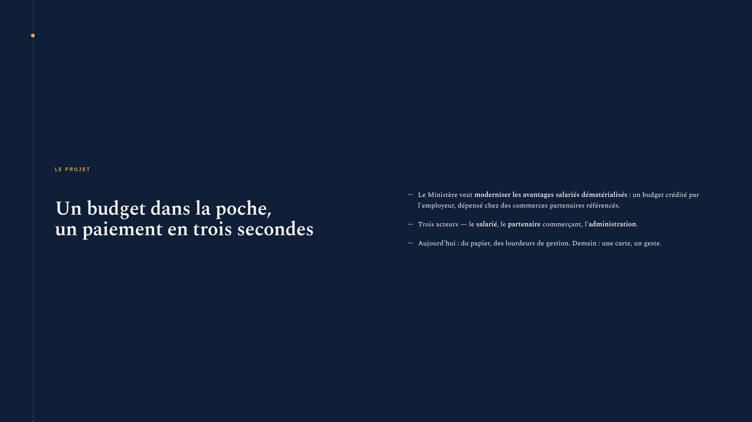
Notes:
Le besoin

Slide 3
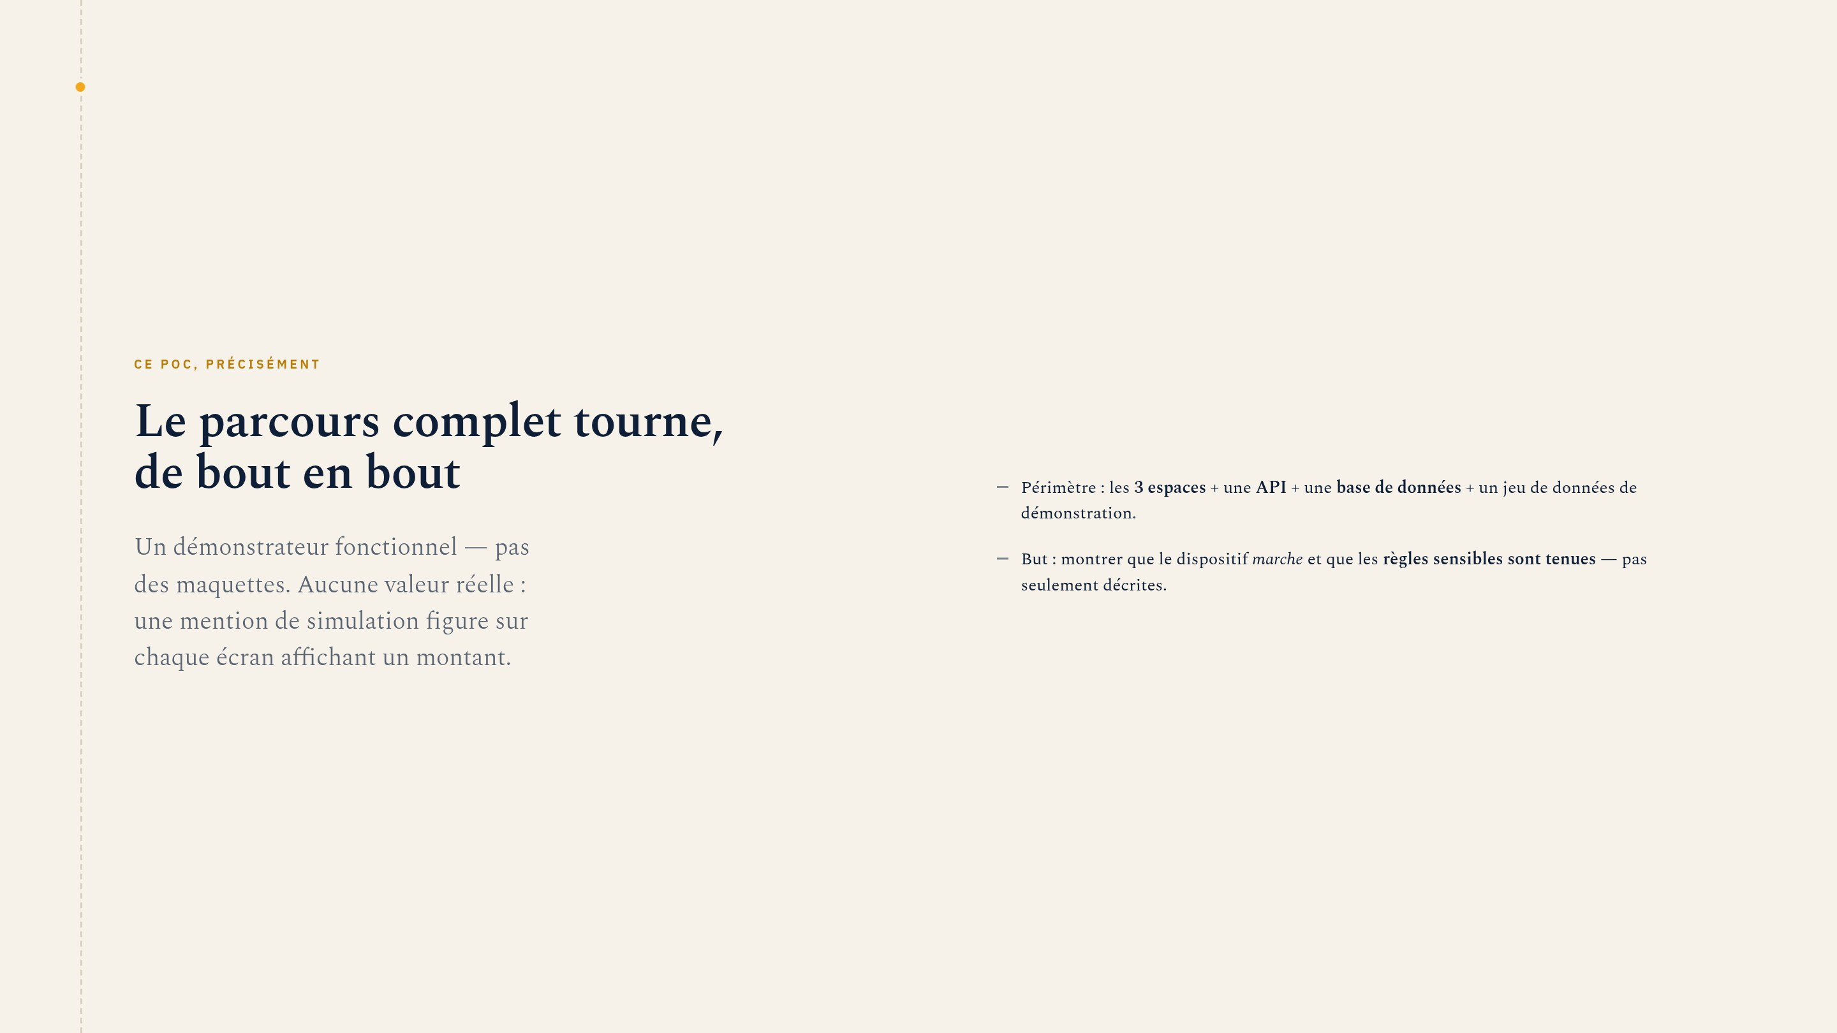
Notes:
Ce POC, précisément

Slide 4
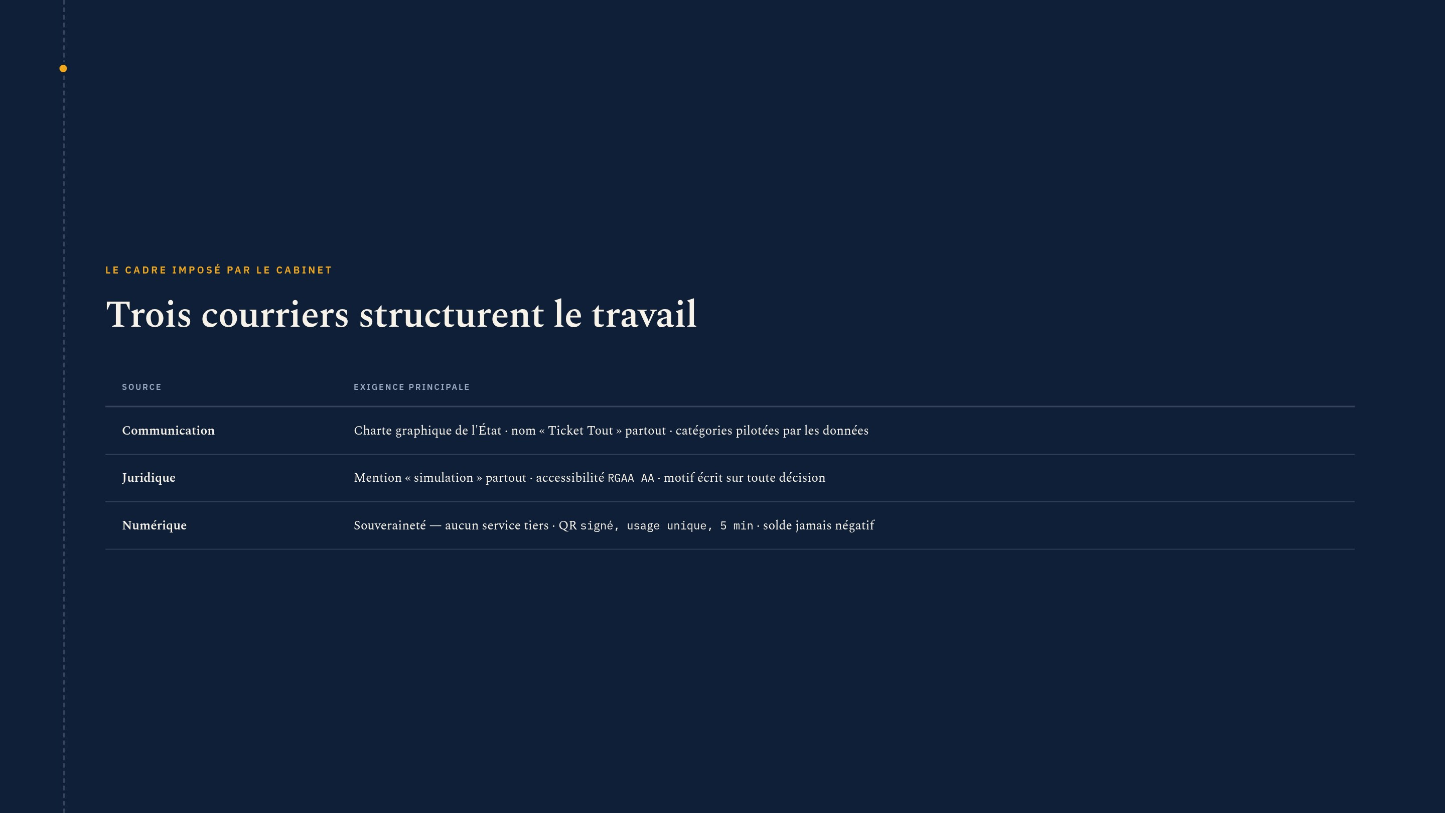
Notes:
Le cadre — trois courriers

Slide 5
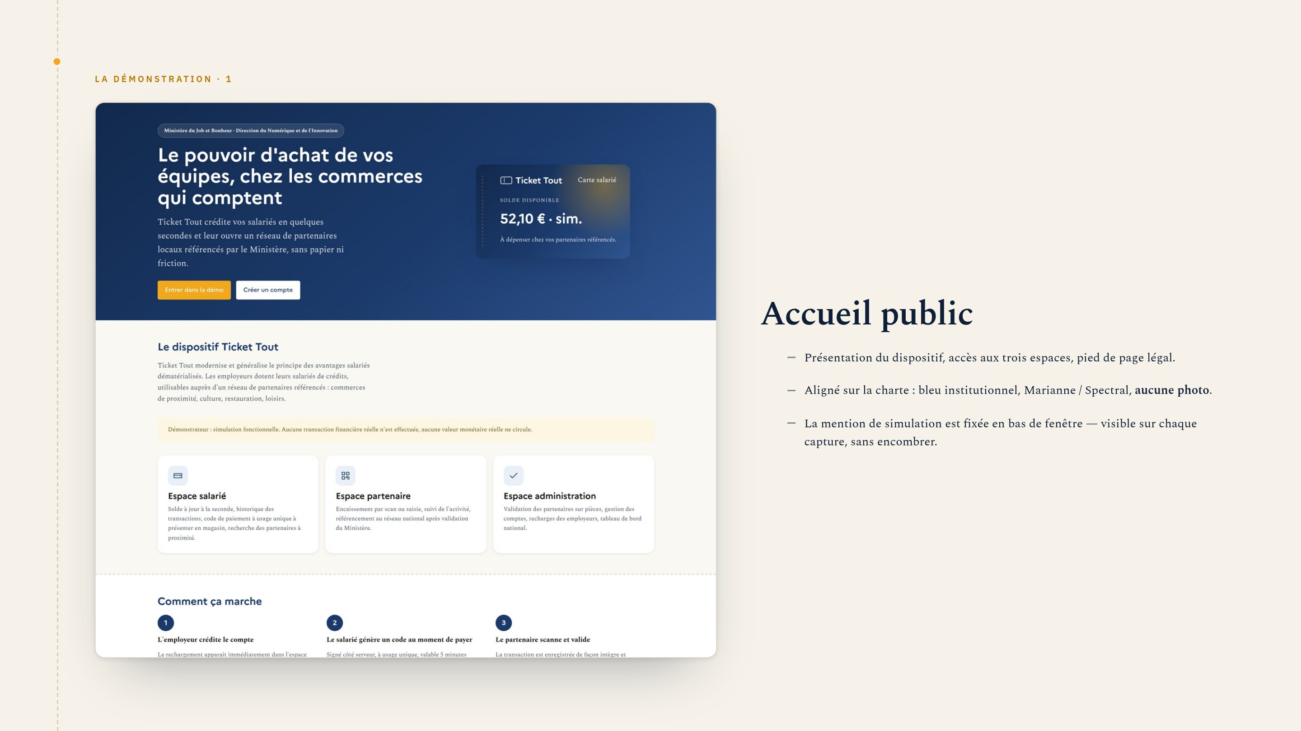
Notes:
Démo — accueil public

Slide 6
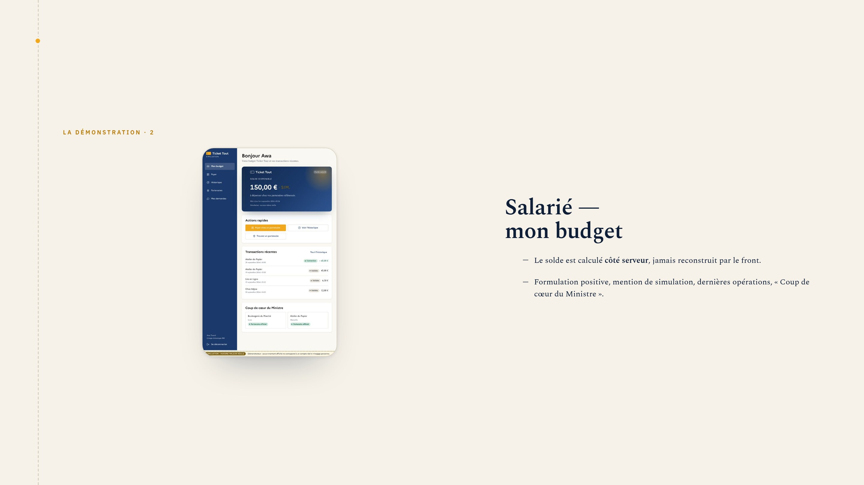
Notes:
Démo — salarié · mon budget

Slide 7
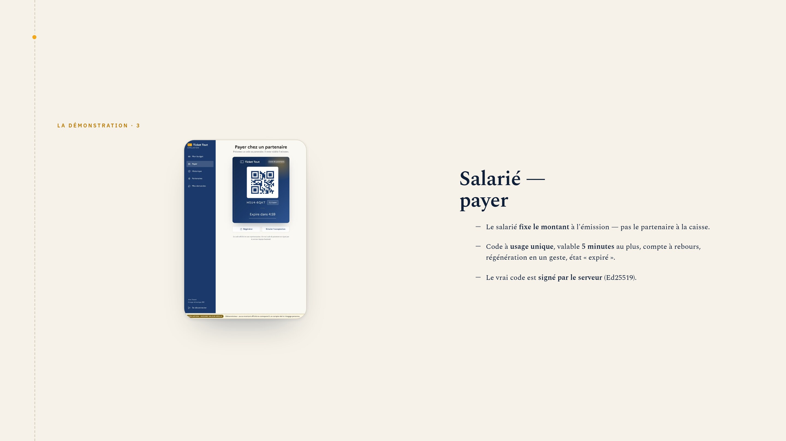
Notes:
Démo — salarié · payer

Slide 8
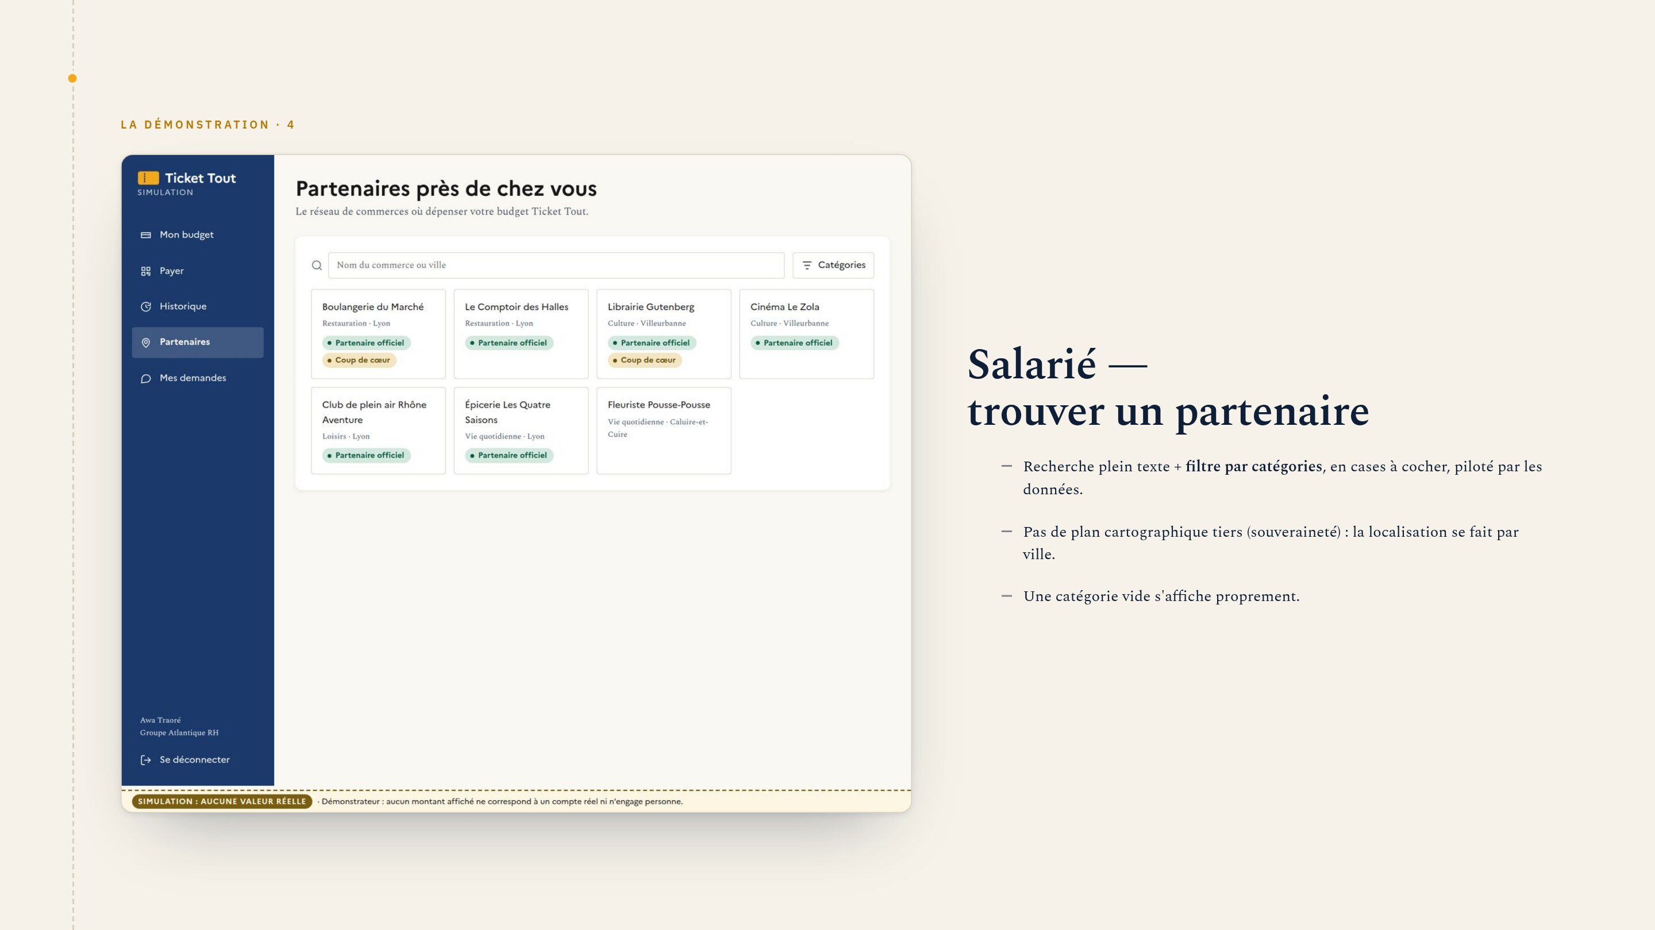
Notes:
Démo — salarié · trouver un partenaire

Slide 9
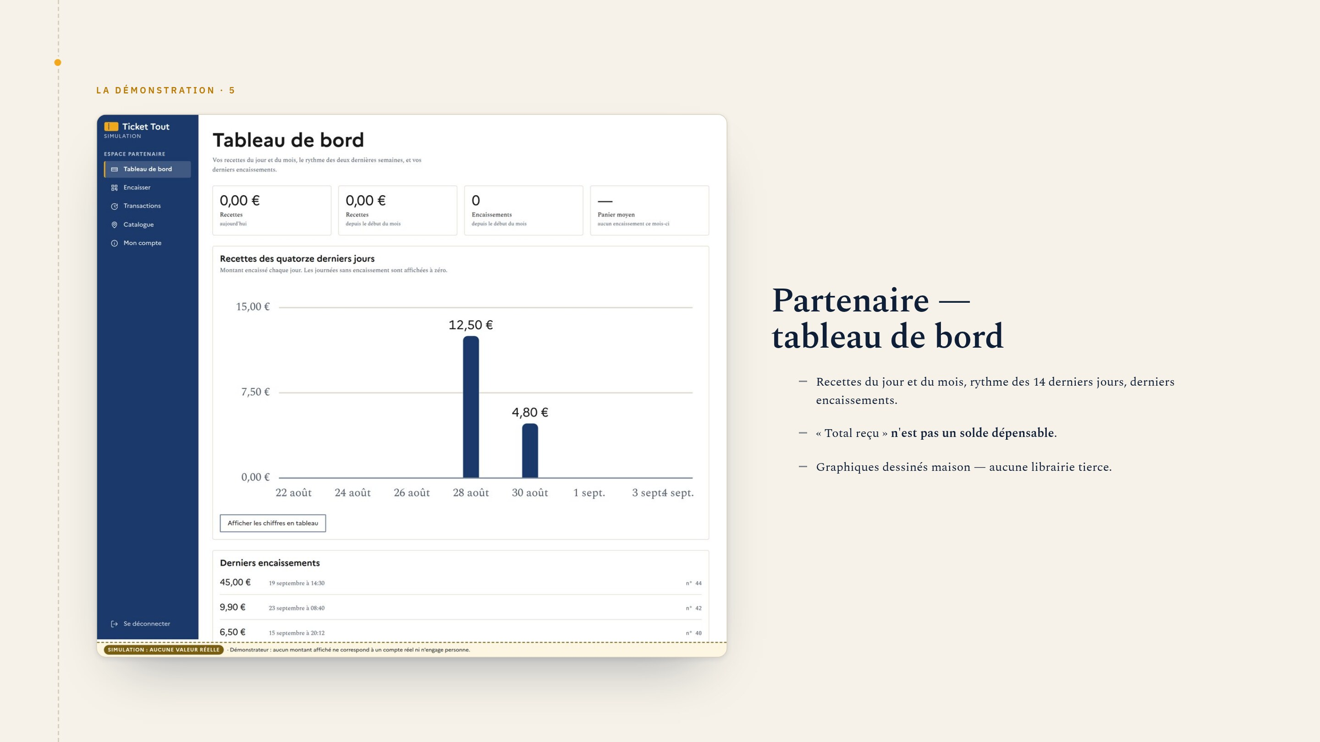
Notes:
Démo — partenaire · tableau de bord

Slide 10
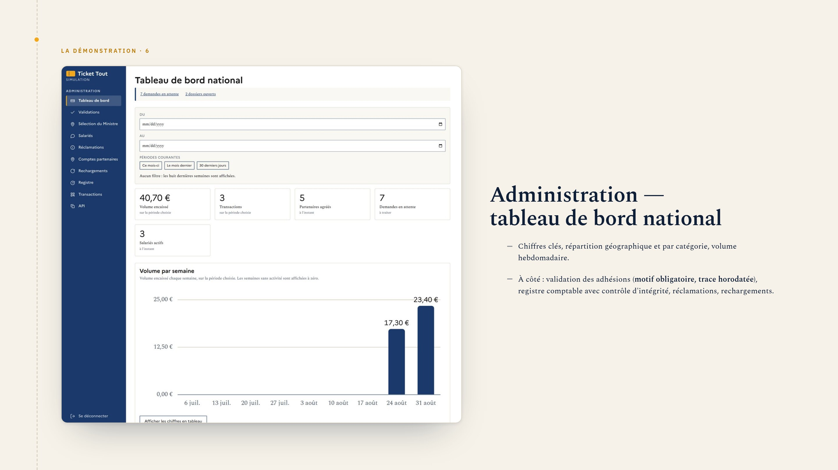
Notes:
Démo — administration · national

Slide 11
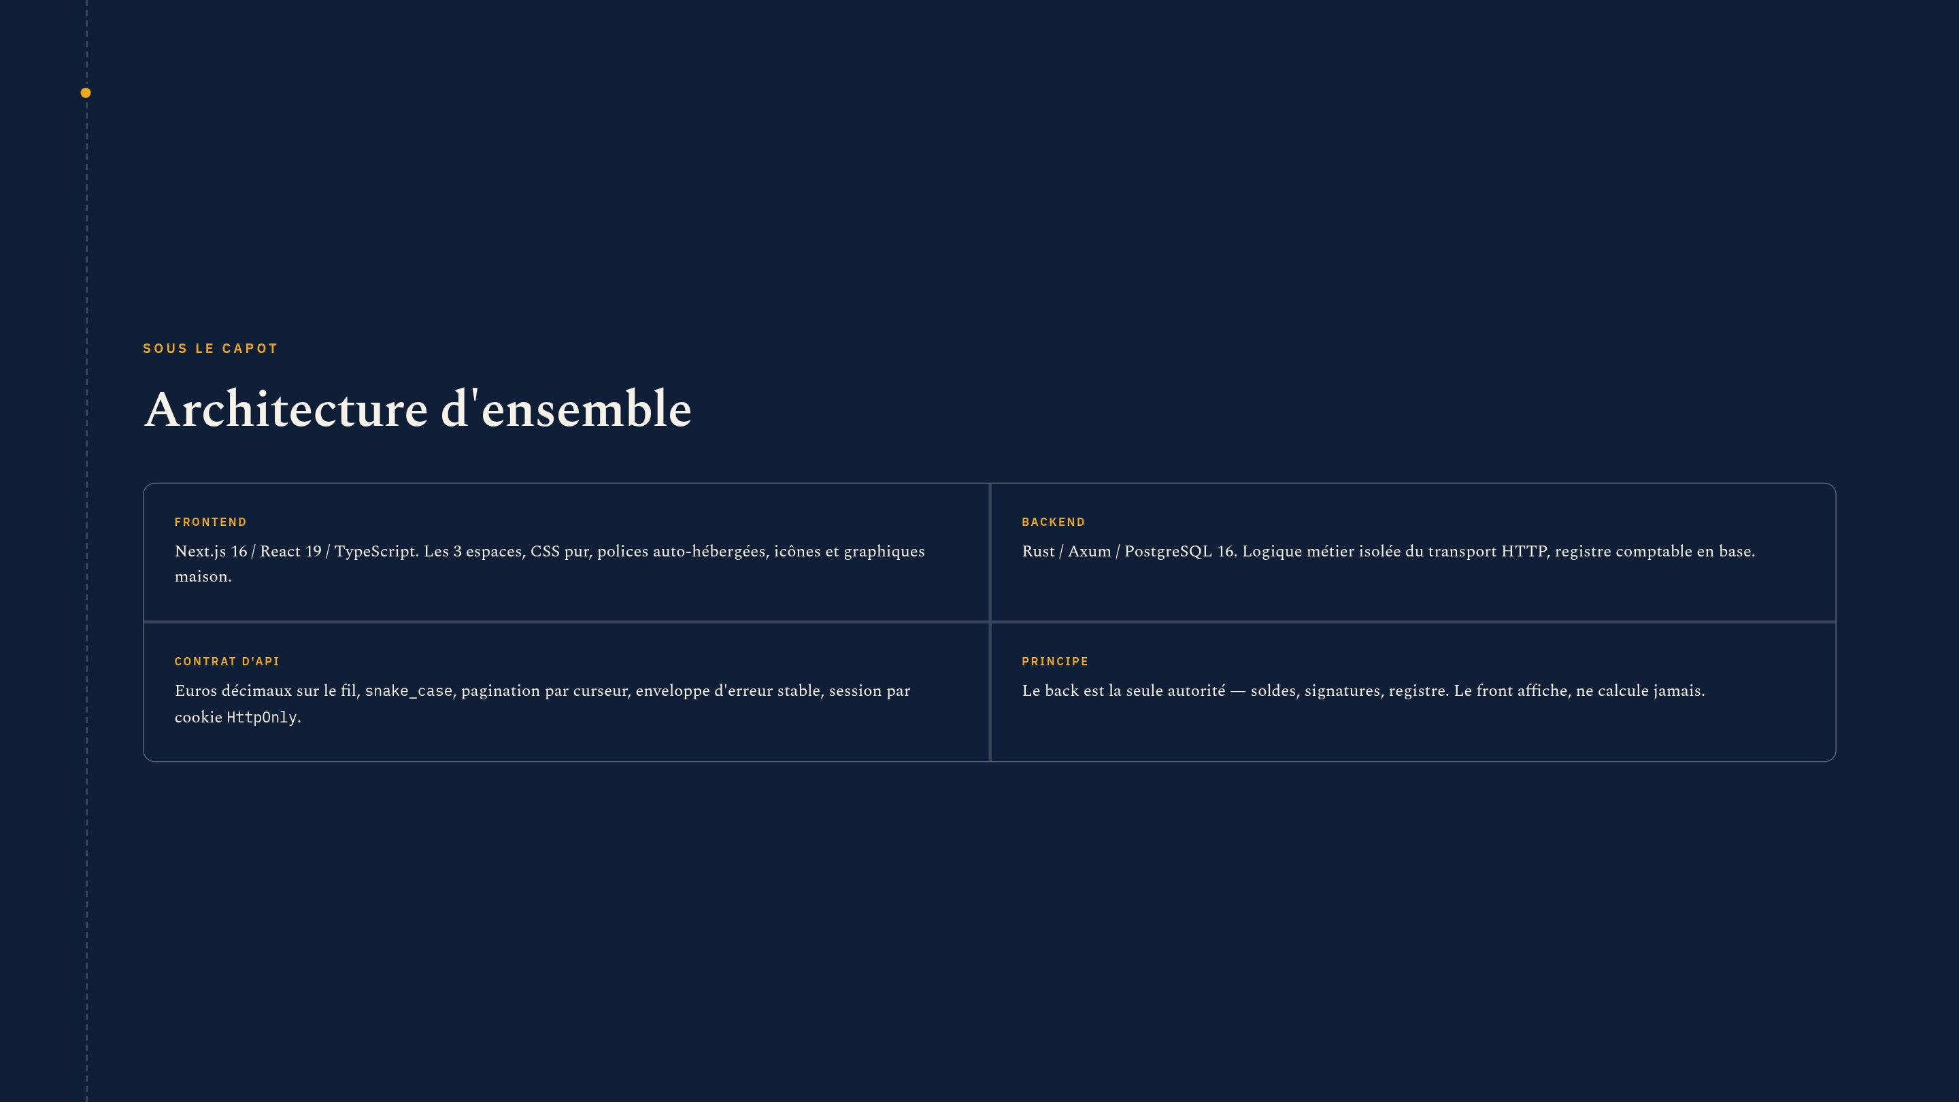
Notes:
Architecture d'ensemble

Slide 12
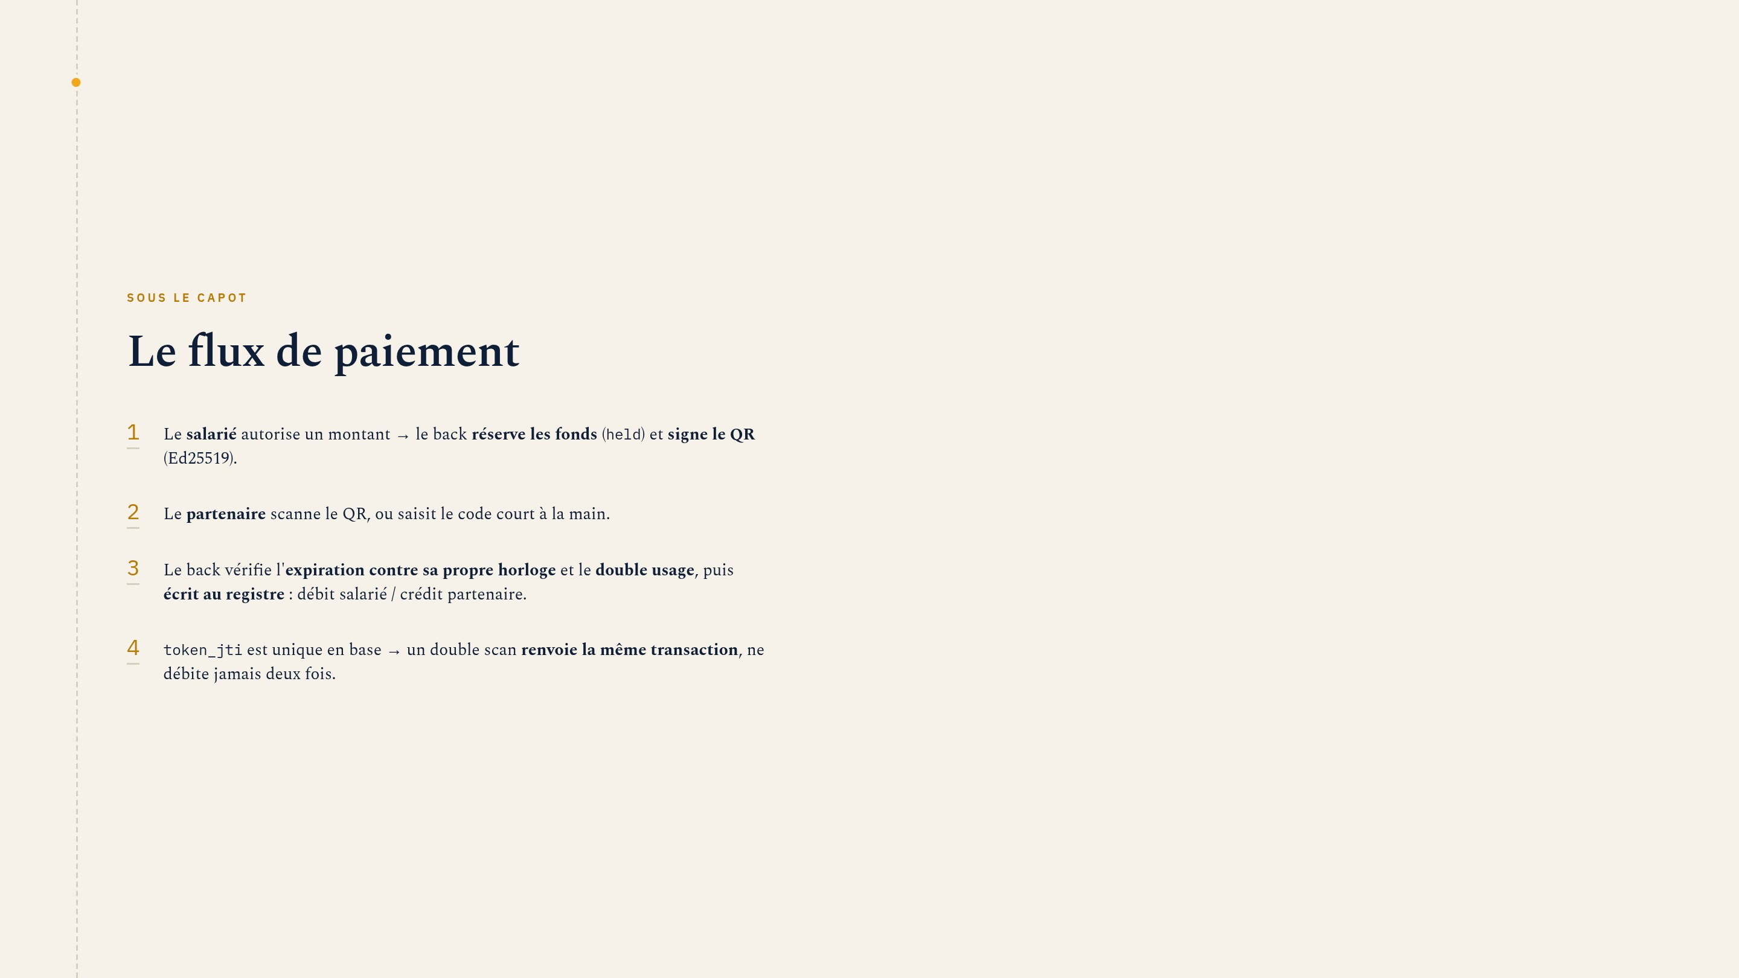
Notes:
Le flux de paiement

Slide 13
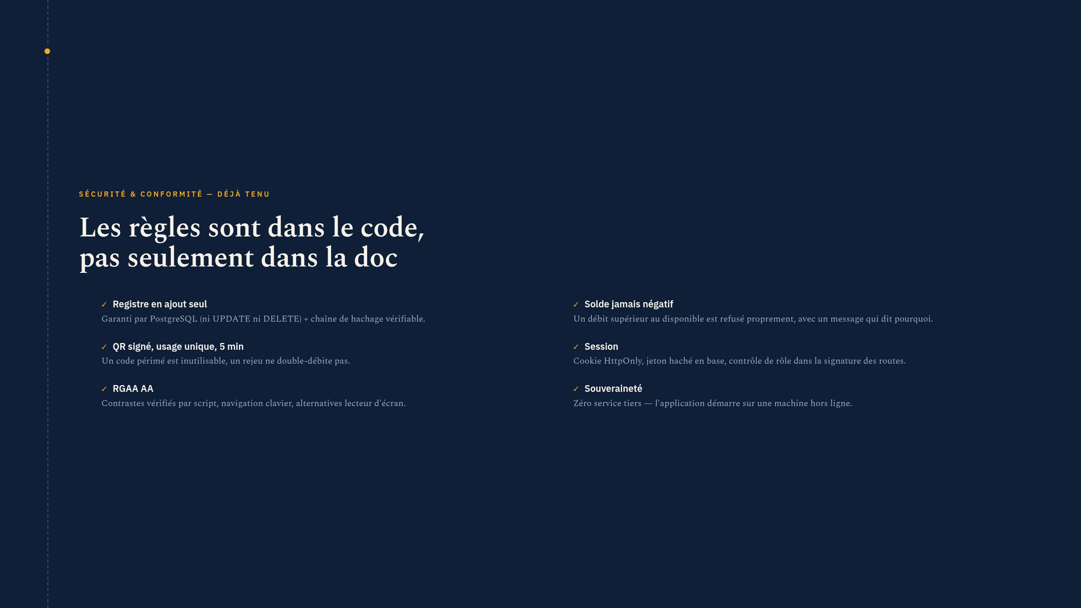
Notes:
Sécurité & conformité

Slide 14
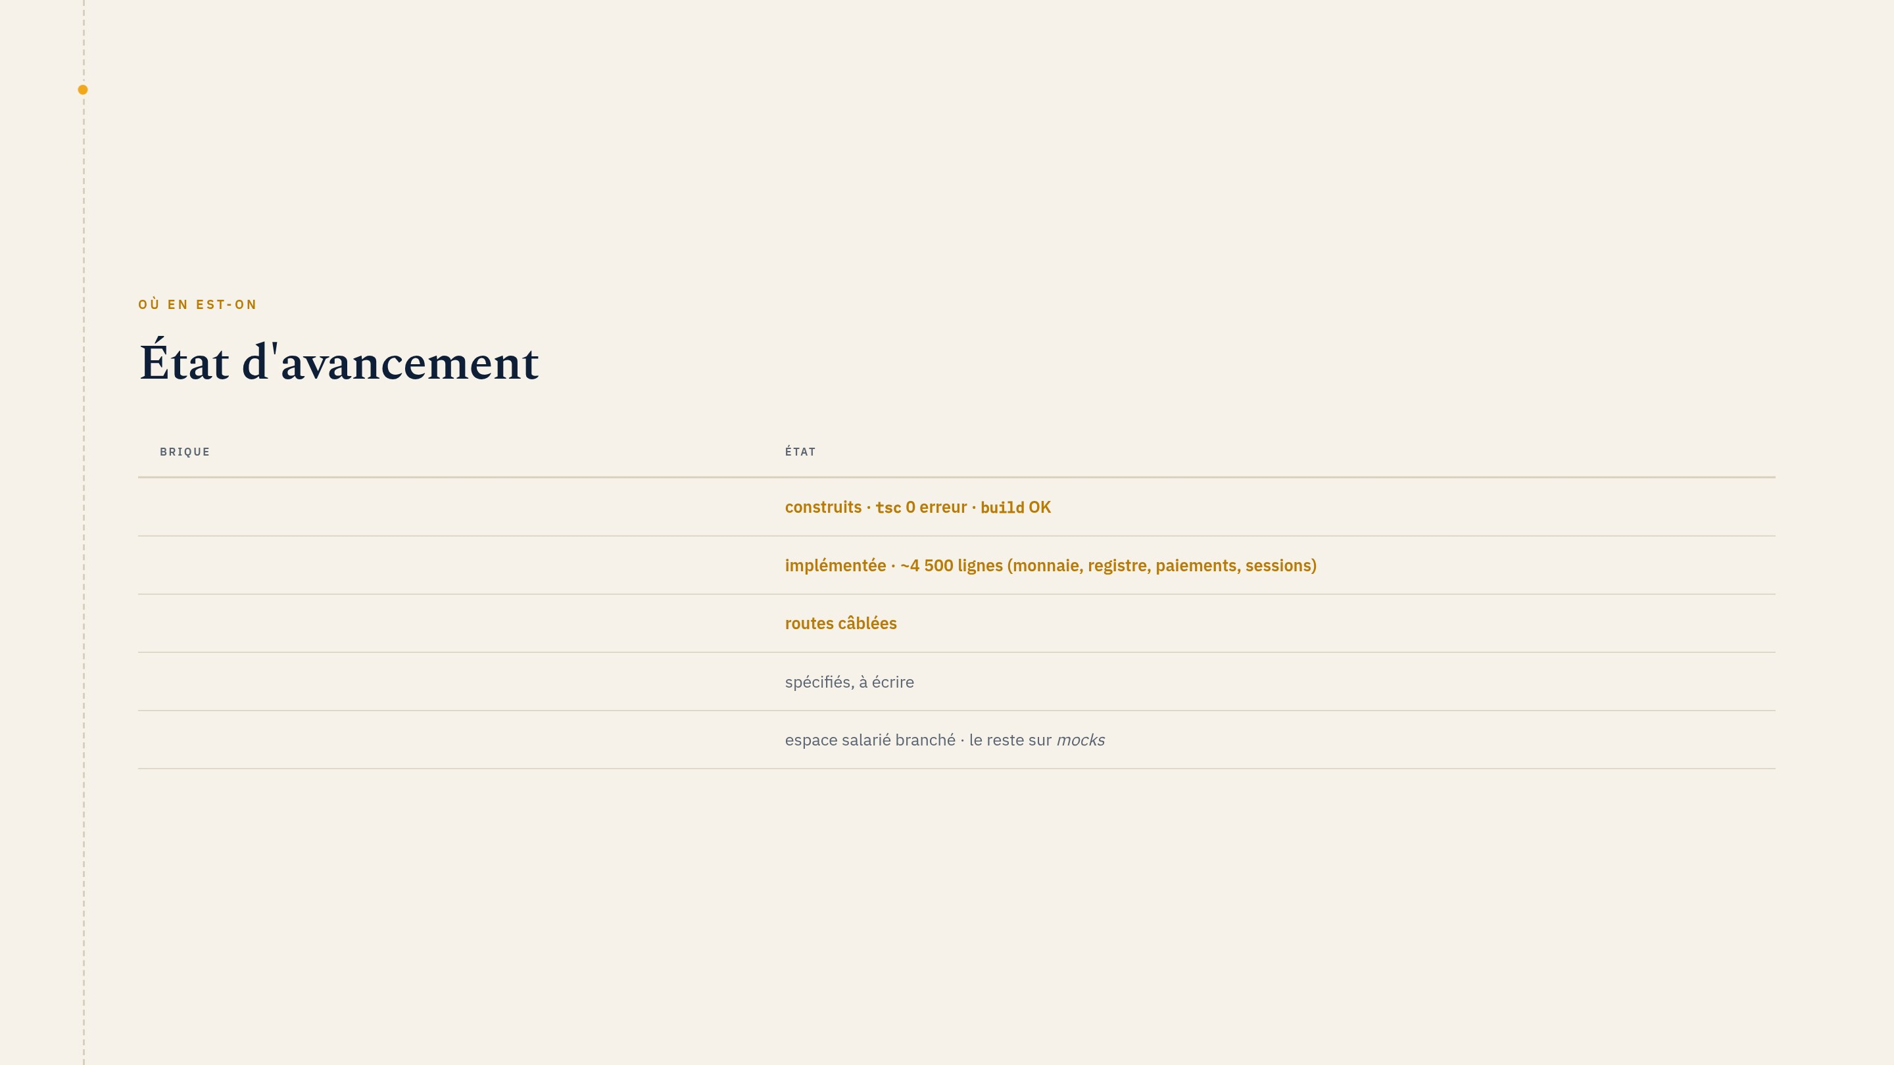
Notes:
État d'avancement

Slide 15
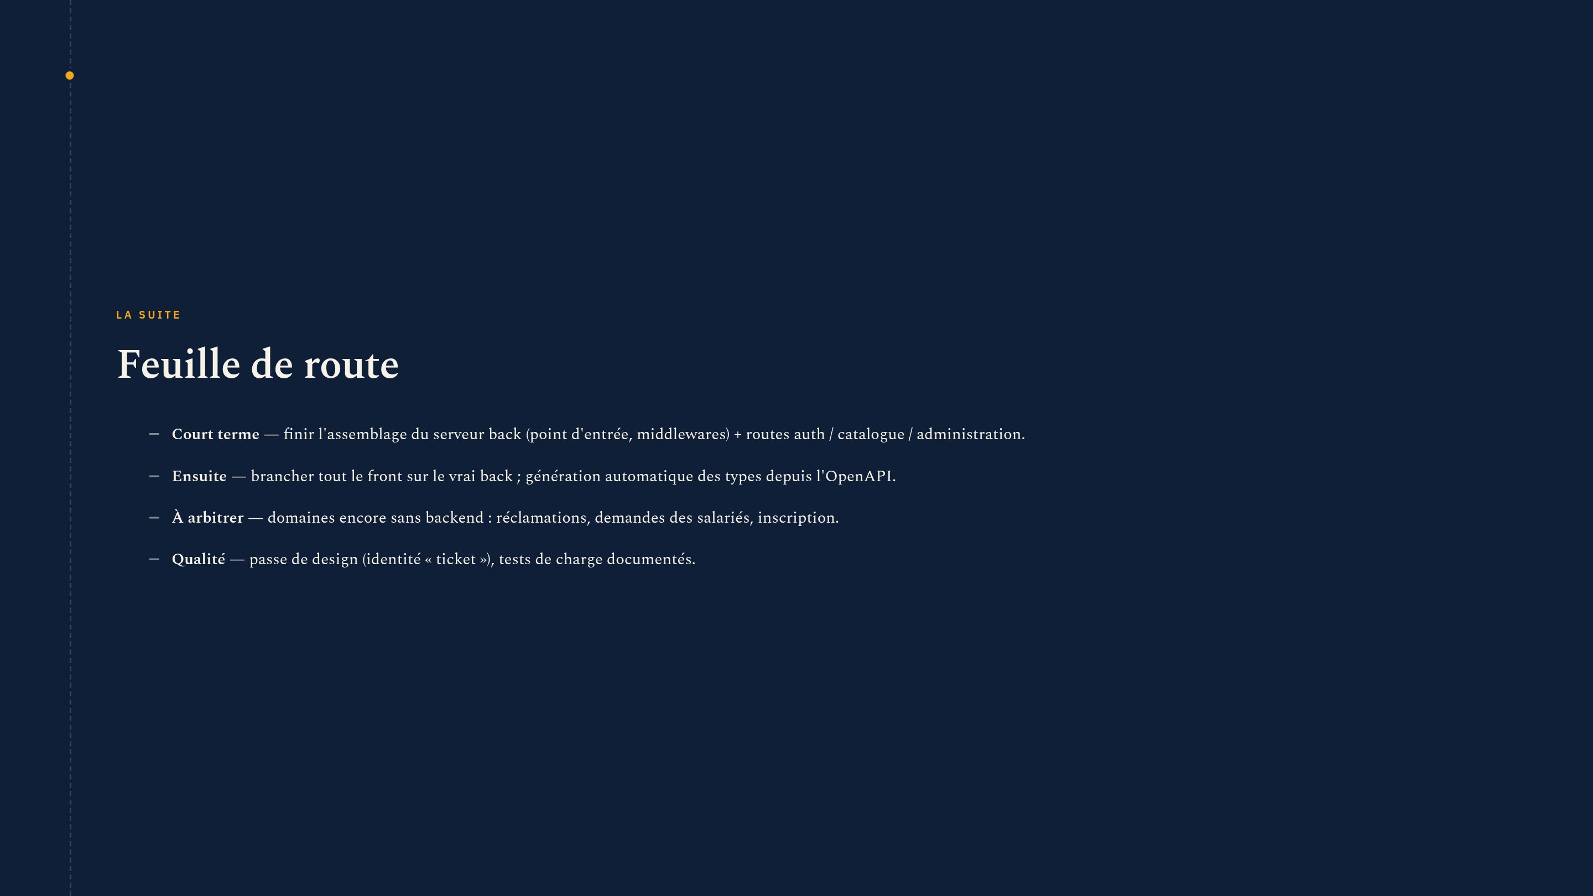
Notes:
Feuille de route

Slide 16
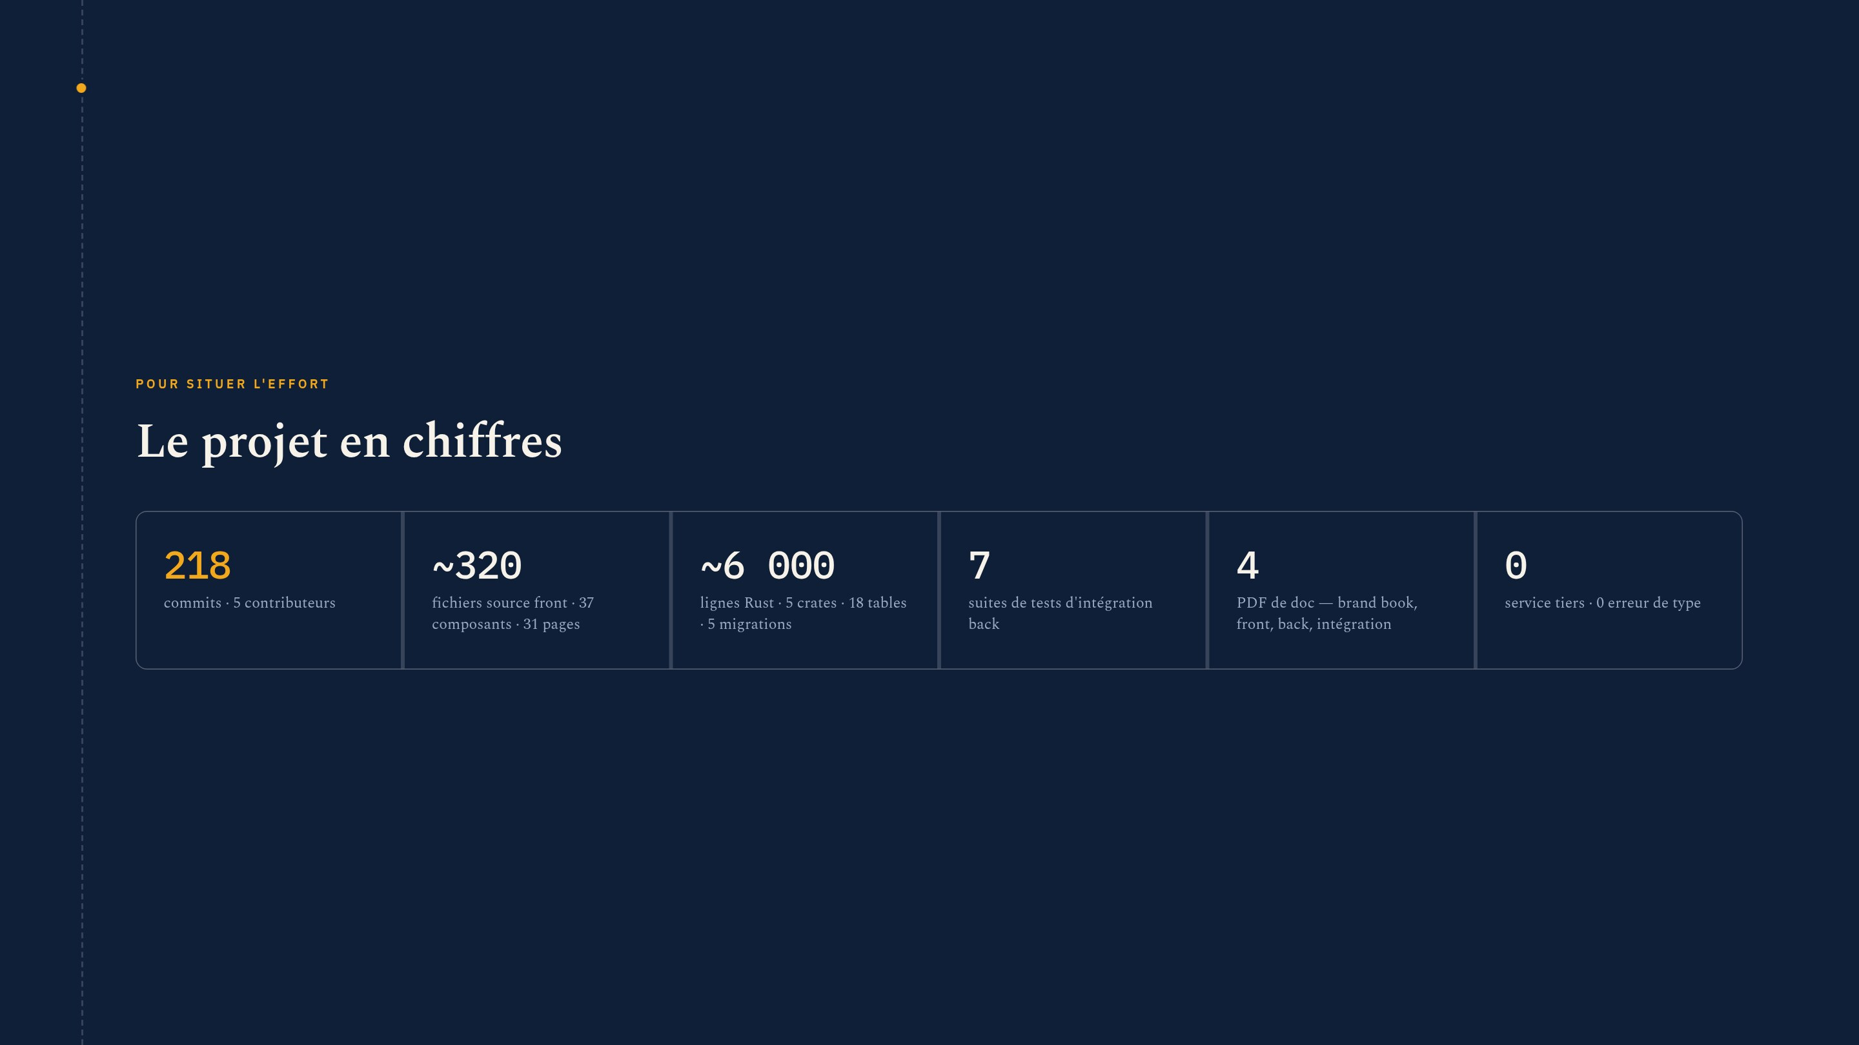
Notes:
Le projet en chiffres

Slide 17

Notes:
Merci

